Slide 1

KHOA KỸ THUẬT VÀ CÔNG NGHỆ
BỘ MÔN CÔNG NGHỆ THÔNG TIN
THỰC TẬP ĐỒ ÁN CHUYÊN NGÀNH
ĐỀ TÀI
“ỨNG DỤNG LARAVEL FRAMEWORK XÂY DỰNG WEBSITE BÁN THIẾT BỊ TIN HỌC”
Giảng viên hướng dẫn
ThS. PHẠM MINH ĐƯƠNG
Sinh viên thực hiện
NGÔ TẤN LỢI

Slide 2

WEBSITE BÁN THIẾT BỊ TIN HỌC
CHƯƠNG 01: TỔNG QUAN
CHƯƠNG 02: THỰC HIỆN HÓA NGHIÊN CỨU
CHƯƠNG 03: KẾT QUẢ NGHIÊN CỨU
CHƯƠNG 04: KẾT LUẬN
CHƯƠNG 05: HƯỚNG PHÁT TRIỂN

Slide 3
TỔNG QUAN
01

Slide 4
CHƯƠNG 1: TỔNG QUAN
Lý do chọn đề tài
Tư duy mua sắm của đại bộ phận người dân từ sau đại dịch thay đổi.
Khách hàng có thể đặt hàng trực tuyến và thanh toán nhanh chóng, tiện lợi.
Website bán thiết bị điện tử
Website là nơi cung cấp thông tin đầy đủ và chi tiết về sản phẩm của doanh nghiệp.
Website được tích hợp các tính năng tự động hóa quy trình.
Trong thời đại công nghệ số, website là một lợi thế cạnh tranh quan trọng đối với doanh nghiệp.

Slide 5
CHƯƠNG 1: TỔNG QUAN
Đặc tả đề tài
Hiển thị sản phẩm mới, nổi bậc, theo danh mục
Xem chi tiết sản phẩm, mô tả sản phẩm
?
Tìm kiếm sản phẩm
Thống kê
CHỨC NĂNG
Gửi email xác nhận
Lọc sản phẩm
Quản lý đơn hàng
Thanh toán trực tuyến
Quản lý giỏ hàng

Slide 6
GOSTUDIO
THỰC HIỆN HÓA NGHIÊN CỨU
02

Slide 7
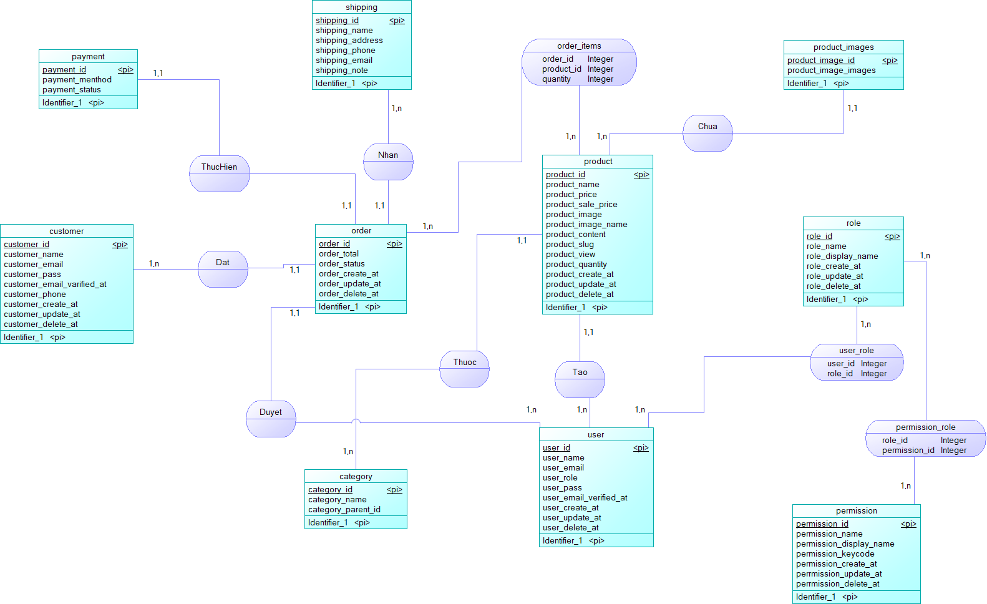
CHƯƠNG 2: THỰC HIỆN HÓA NGHIÊN CỨU
Mô hình dữ liệu mức quan niệm

Slide 8
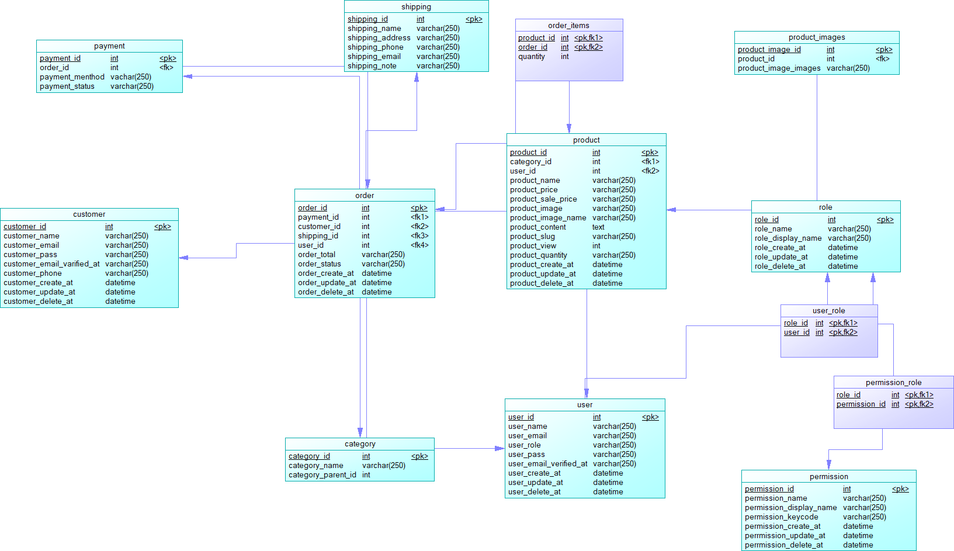
CHƯƠNG 2: THỰC HIỆN HÓA NGHIÊN CỨU
Mô hình dữ liệu mức logic

Slide 9
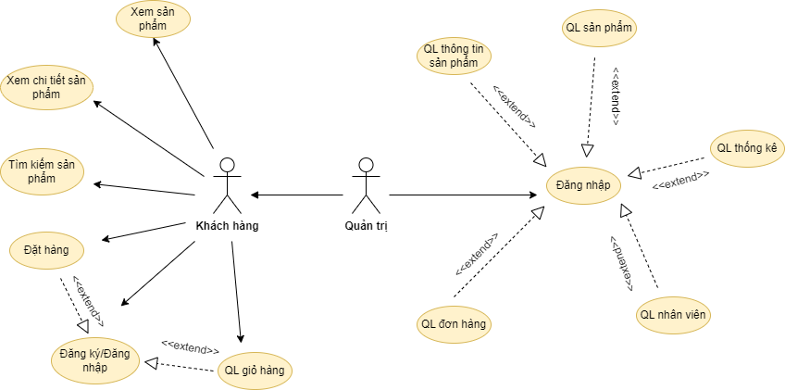
CHƯƠNG 2: THỰC HIỆN HÓA NGHIÊN CỨU
Biểu đồ Use Case tổng quát

Slide 10
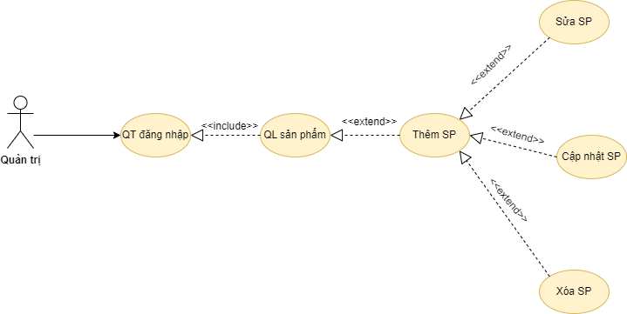
CHƯƠNG 2: THỰC HIỆN HÓA NGHIÊN CỨU
Biểu đồ Use Case quản trị sản phẩm

Slide 11
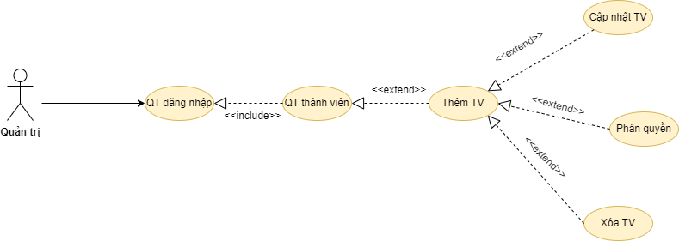
CHƯƠNG 2: THỰC HIỆN HÓA NGHIÊN CỨU
Biểu đồ Use Case quản trị thành viên

Slide 12
KẾT QUẢ NGHIÊN CỨU
03

Slide 13
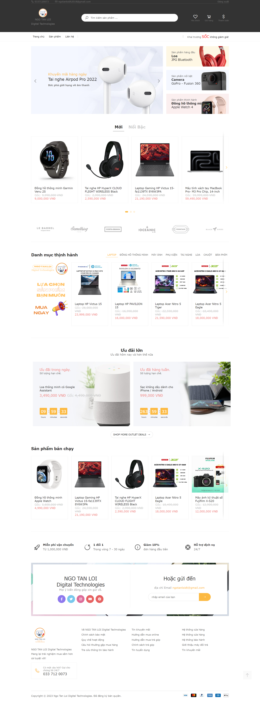
CHƯƠNG 3: KẾT QUẢ NGHIÊN CỨU
Giao diện trang chủ

Slide 14
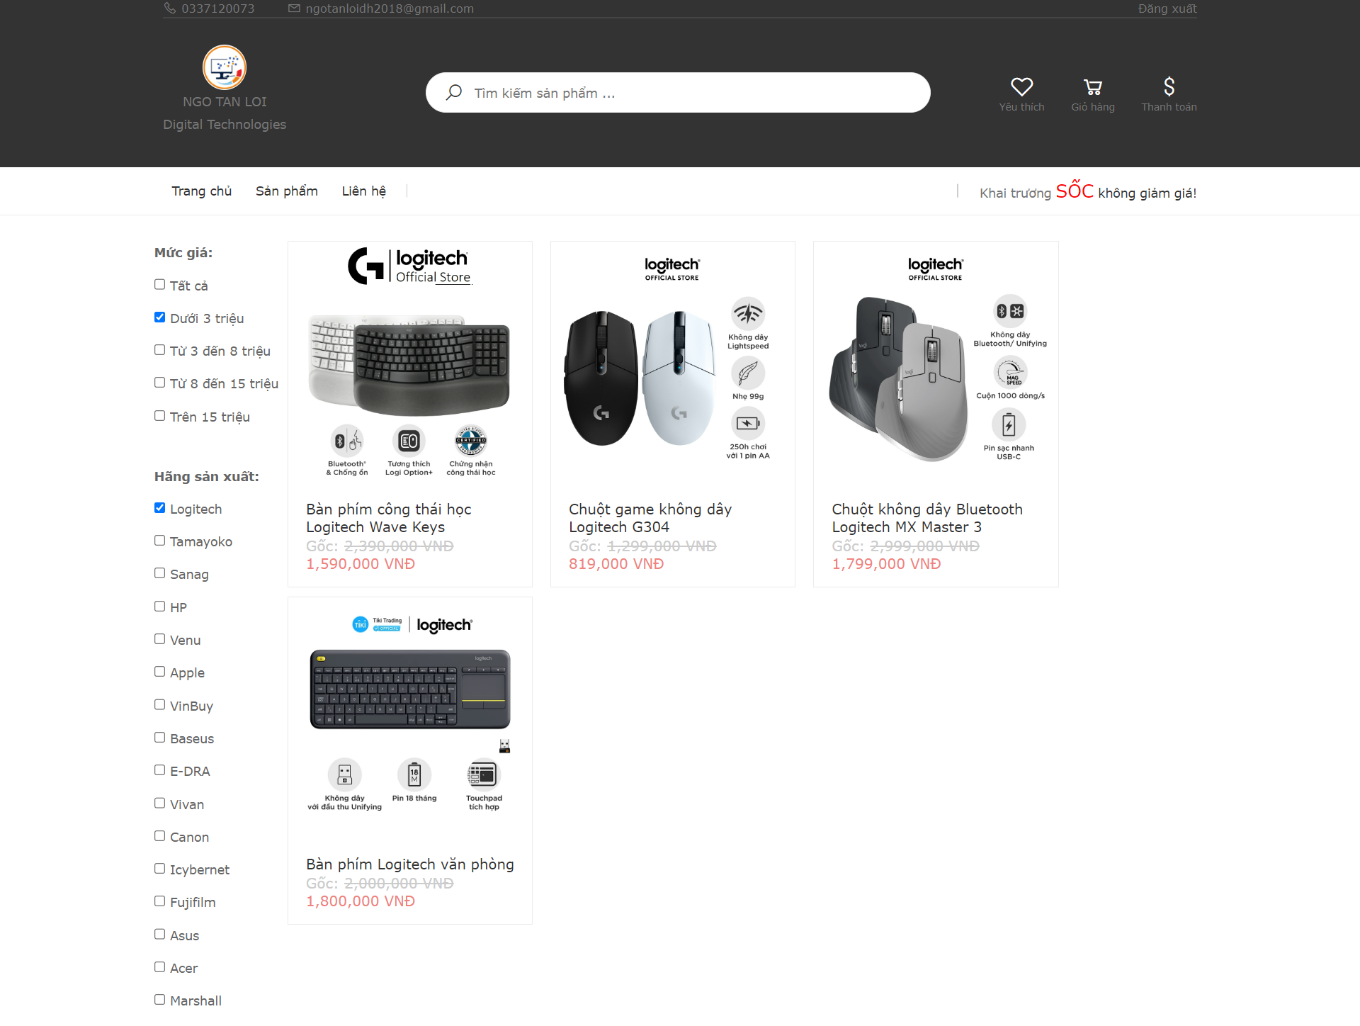
CHƯƠNG 3: KẾT QUẢ NGHIÊN CỨU
Giao diện trang sản phẩm

Slide 15
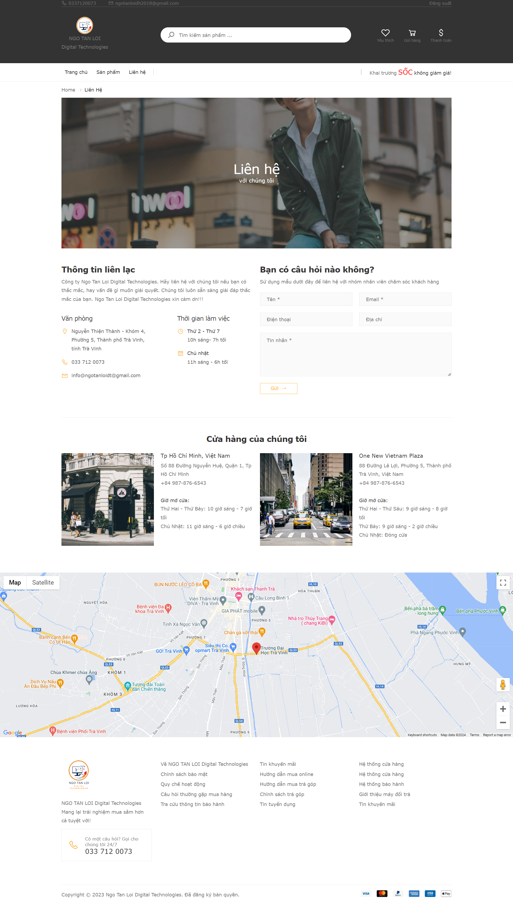
CHƯƠNG 3: KẾT QUẢ NGHIÊN CỨU
Giao diện trang liên hệ

Slide 16
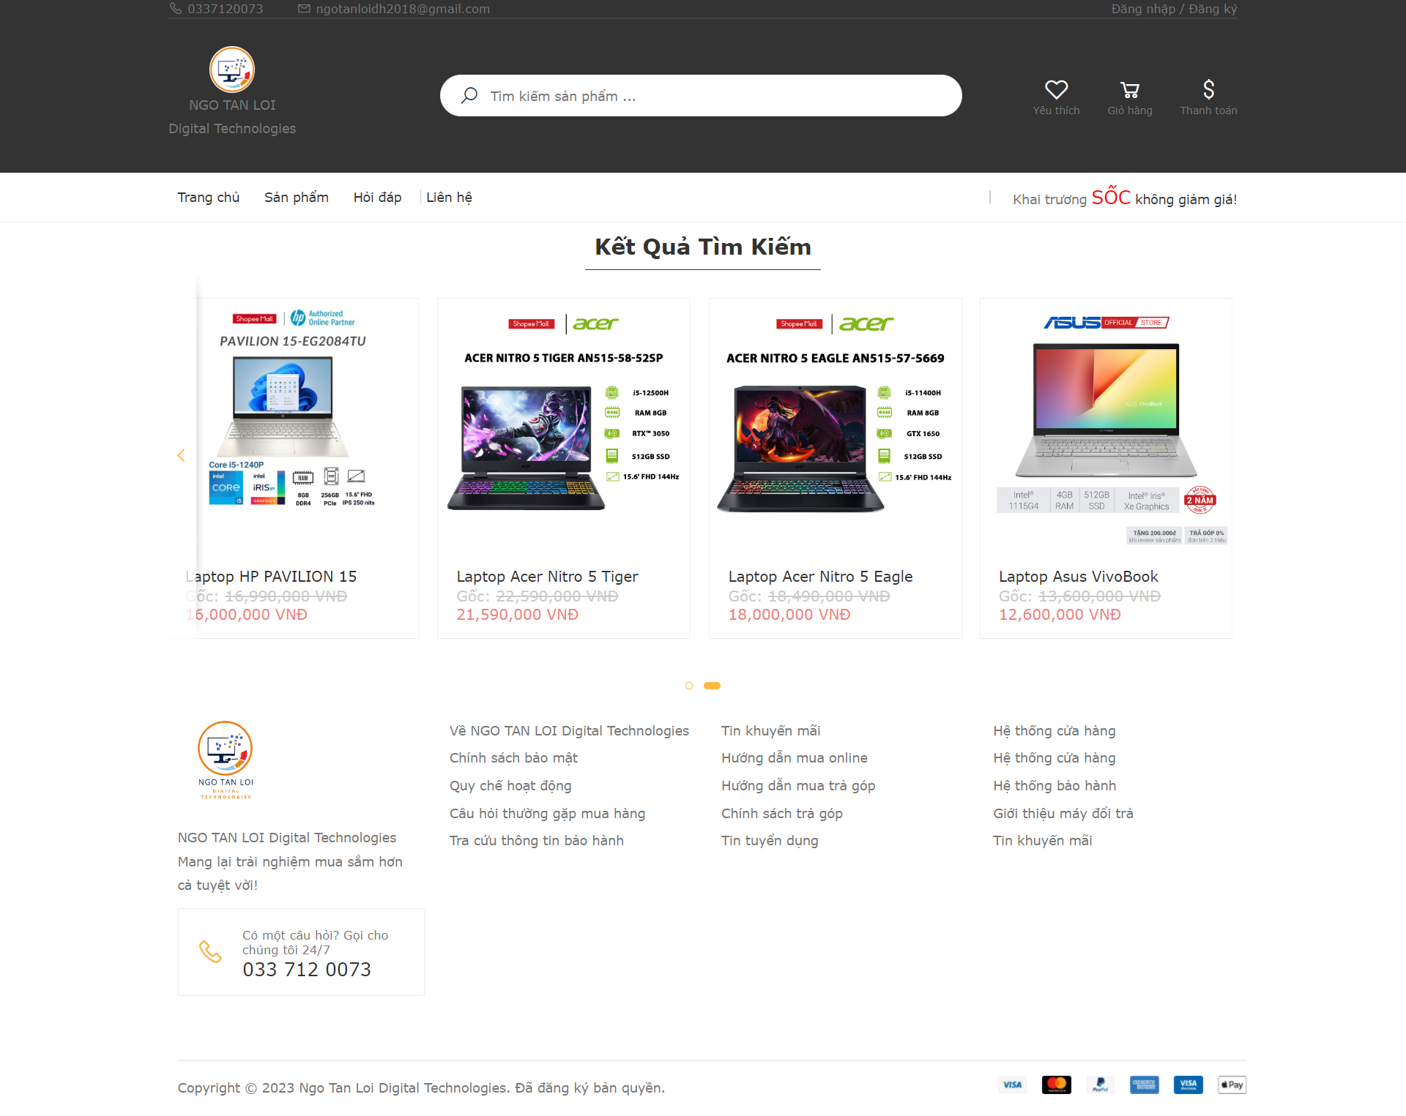
CHƯƠNG 3: KẾT QUẢ NGHIÊN CỨU
Giao diện tìm kiếm sản phẩm

Slide 17
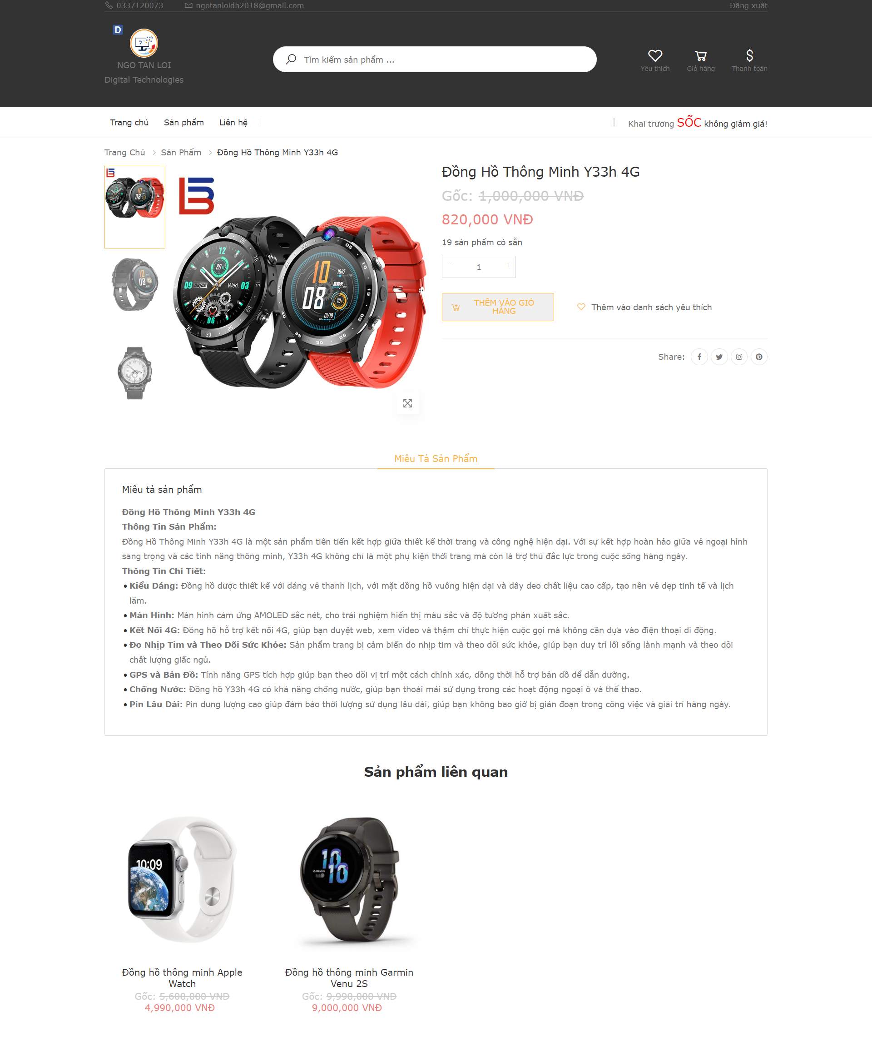
CHƯƠNG 3: KẾT QUẢ NGHIÊN CỨU
Giao diện trang chi tiết sản phẩm

Slide 18
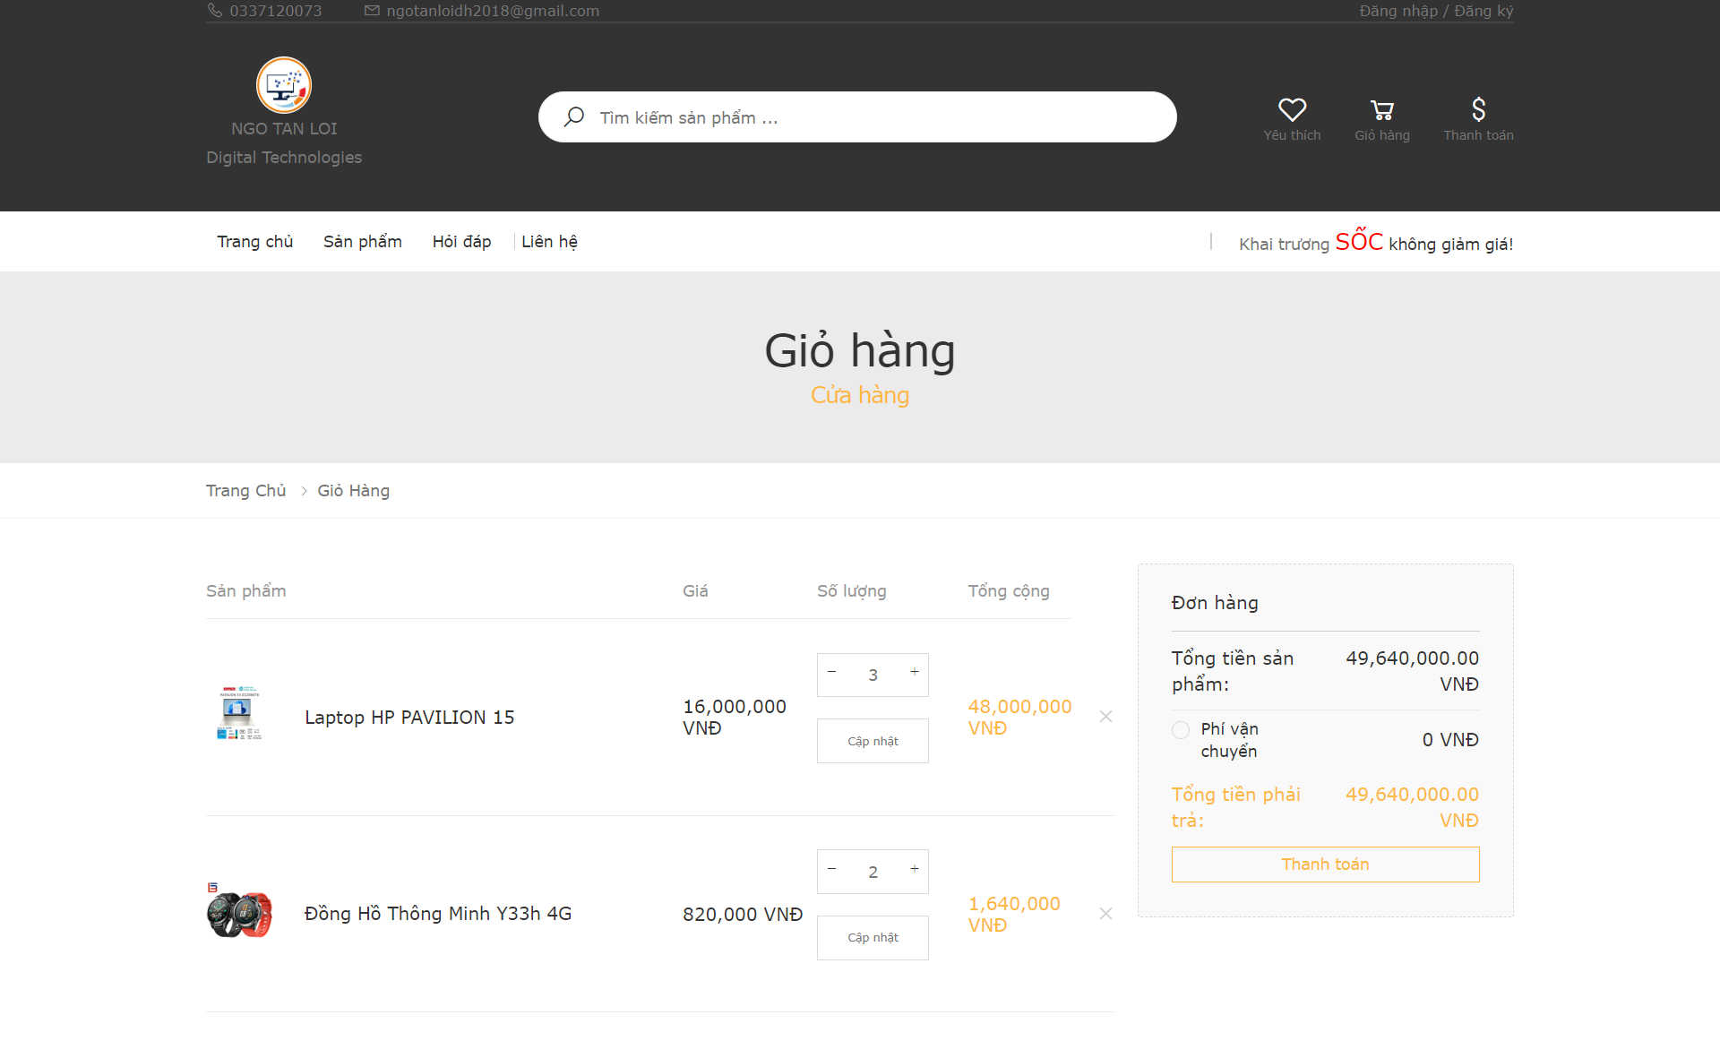
CHƯƠNG 3: KẾT QUẢ NGHIÊN CỨU
Giao diện trang giỏ hàng

Slide 19
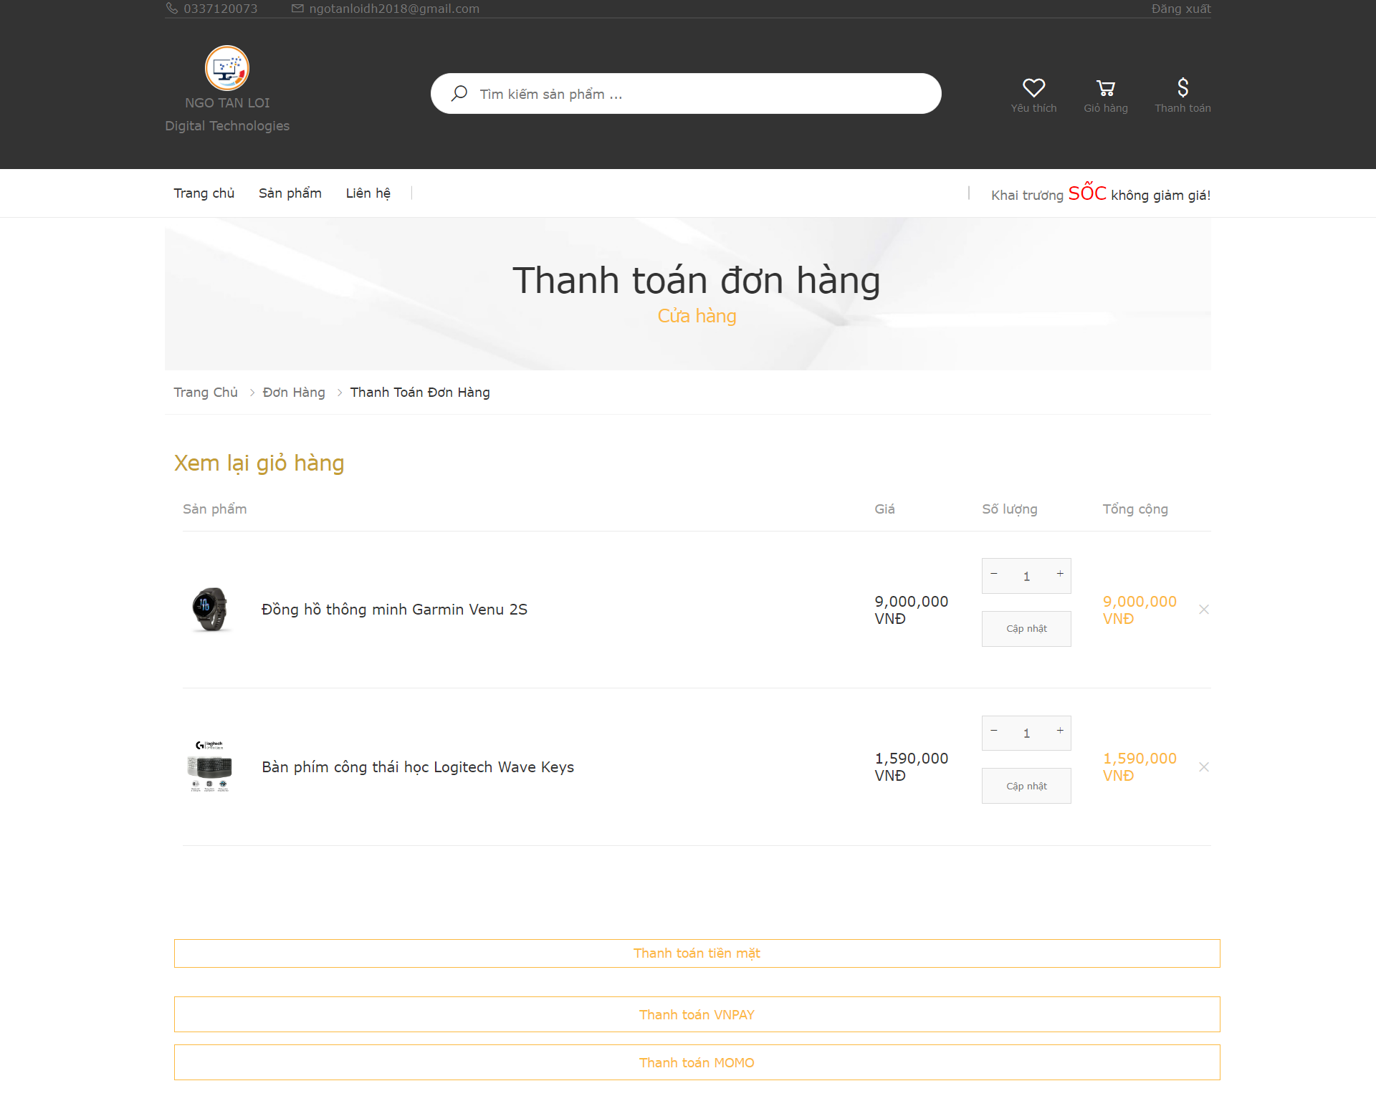
CHƯƠNG 3: KẾT QUẢ NGHIÊN CỨU
Giao diện trang thanh toán đơn hàng

Slide 20
KẾT LUẬN
04

Slide 21
KIẾN THỨC VÀ KỸ NĂNG
- Thiết kế được CSDL tương đối hoàn chỉnh, đáp ứng hiệu quả cho việc thiết kế phần mềm.
- Nắm vững được nhiều kiến thức lý thuyết quan trọng về thiết kế phần mềm.
PHẦN MỀM
- Hoàn thành website đầy đủ chức năng cơ bản, từ thêm, xóa, sửa thông tin sản phẩm đến gửi email xác nhận đơn hàng.
- Có thể xuất thông tin đơn hàng ra file PDF giúp tối ưu hóa quy trình kinh doanh, tăng cường trải nghiệm của khách hàng.
- Phân quyền quản trị cung cấp khả năng tổ chức linh hoạt, giúp bảo vệ dữ liệu, tăng cường bảo mật và tối ưu hóa quy trình làm việc.

Slide 22
HƯỚNG PHÁT TRIỂN
05

Slide 23
01
02
Thời gian sắp tới, sẽ giành nhiều thời để tiếp tục nghiên cứu sâu hơn về Laravel Framework cũng như cố gắng nghiên cứu và hiểu những kiến thức nâng cao về Laravel và những thành phần mở rộng của Laravel. Sau đó sẽ vận dụng những gì nghiên cứu và những gì học được để ứng dụng xây dựng hoàn chỉnh website.
Nếu điều kiện cho phép, sẽ tiếp tục nghiên cứu cũng như tìm hiểu chi tiết hơn về nghiệp vụ bán hàng cũng như cách hình thành trang web bán hàng, tìm hiểu những kiến thức mới góp phần cải tiến website bán hàng hoàn chỉnh.

Slide 24
XIN CHÂN THÀNH CẢM ƠN THẦY/CÔ
Đã lắng nghe và theo dõi !!!

